Slide 1

消雲散 - 亞東 小幫手
菸
鮑明杰 李旻祐 蔡明戰 潘政逸

Slide 2
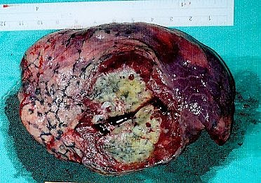

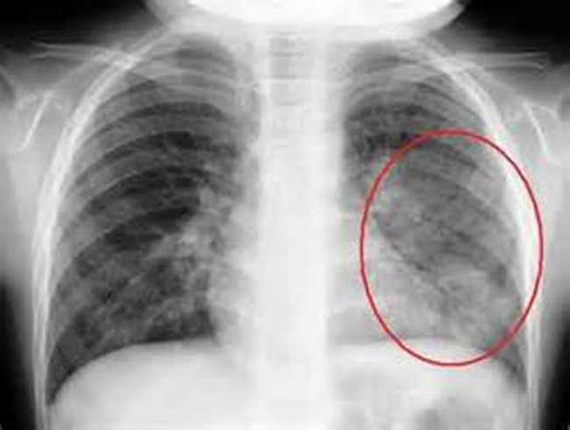

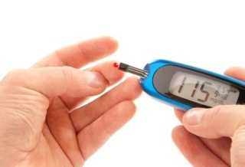
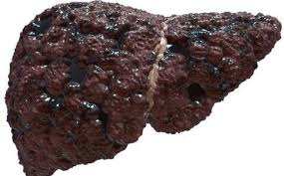

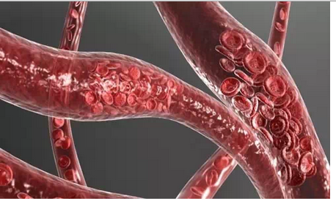

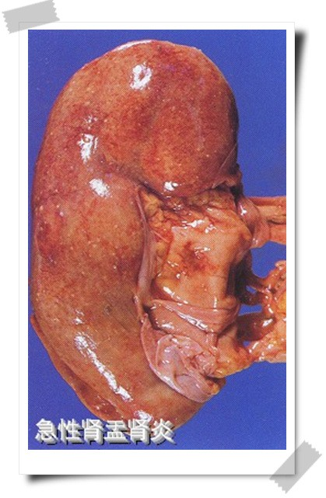
1.癌症
2.心臟病
3.肺炎
4.腦血管疾病
十大死因
5.糖尿病
10.慢性肝病及肝硬化
6.事故傷害
7.慢性阻塞性疾病
8.自殺
9.腎炎、腎病症後群及腎病變

Slide 3




Slide 4
親友支持
自我管理
戒菸
成功
醫師協助

Slide 5





定時提醒
五大功能
親友互動
戒菸小常識
菸量紀錄功能
戒菸Q&A

Slide 6

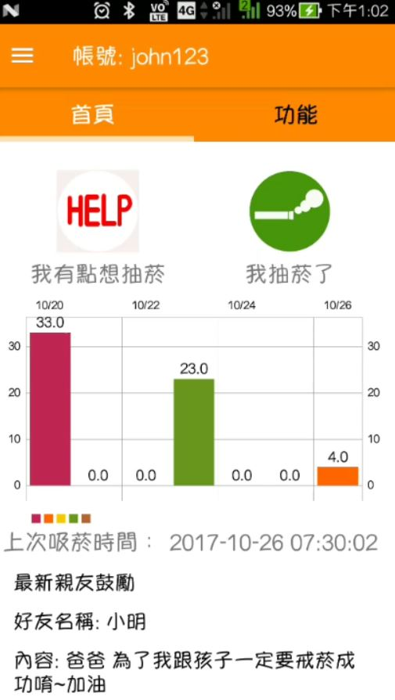
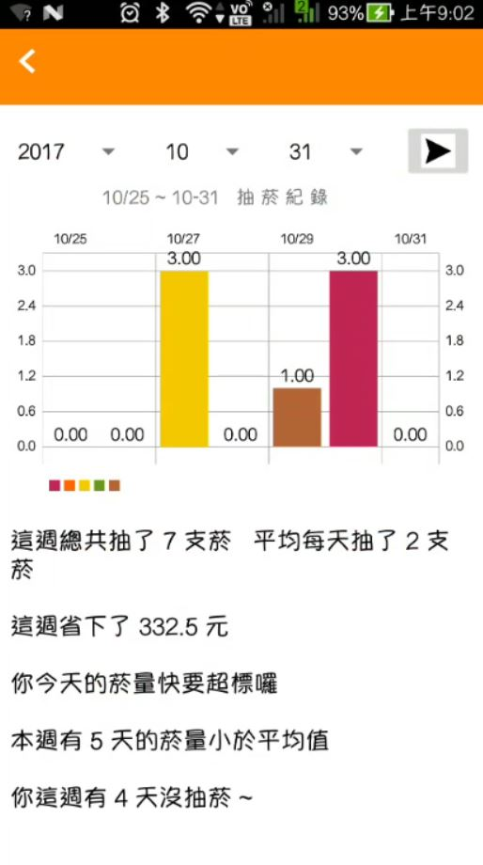
菸量紀錄

Slide 7
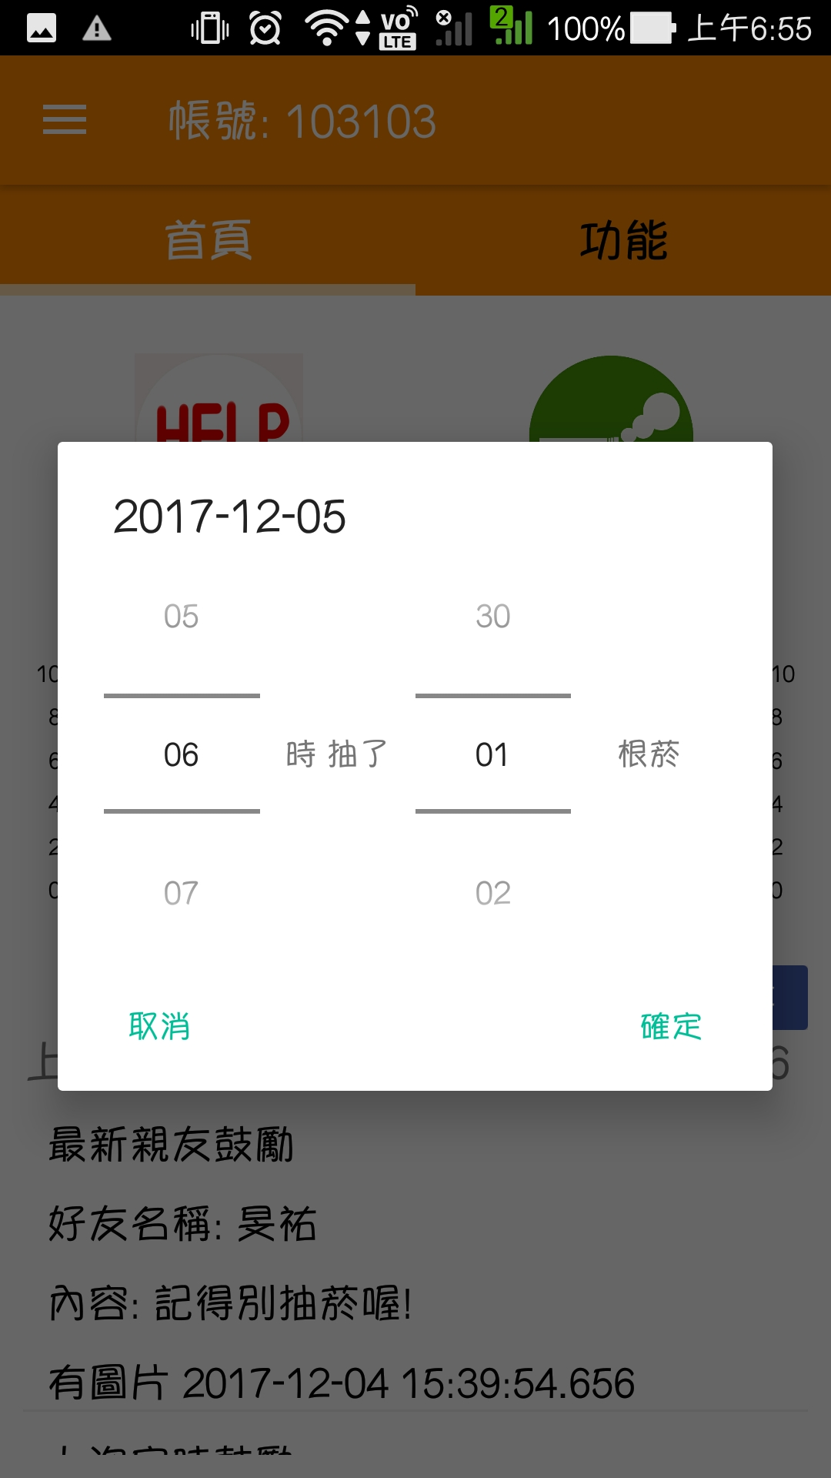

Slide 8

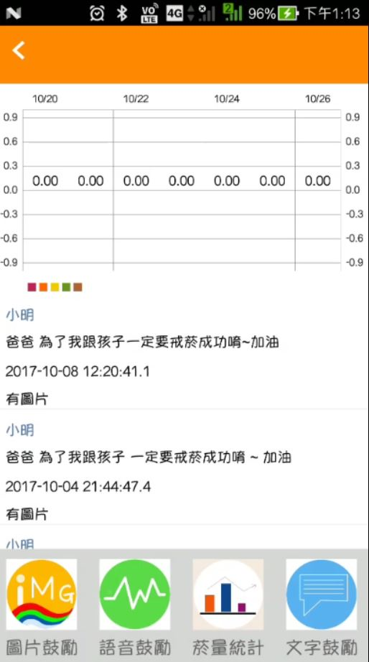
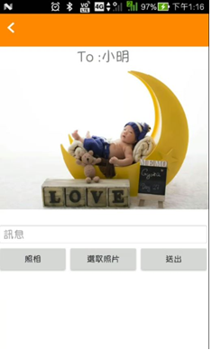
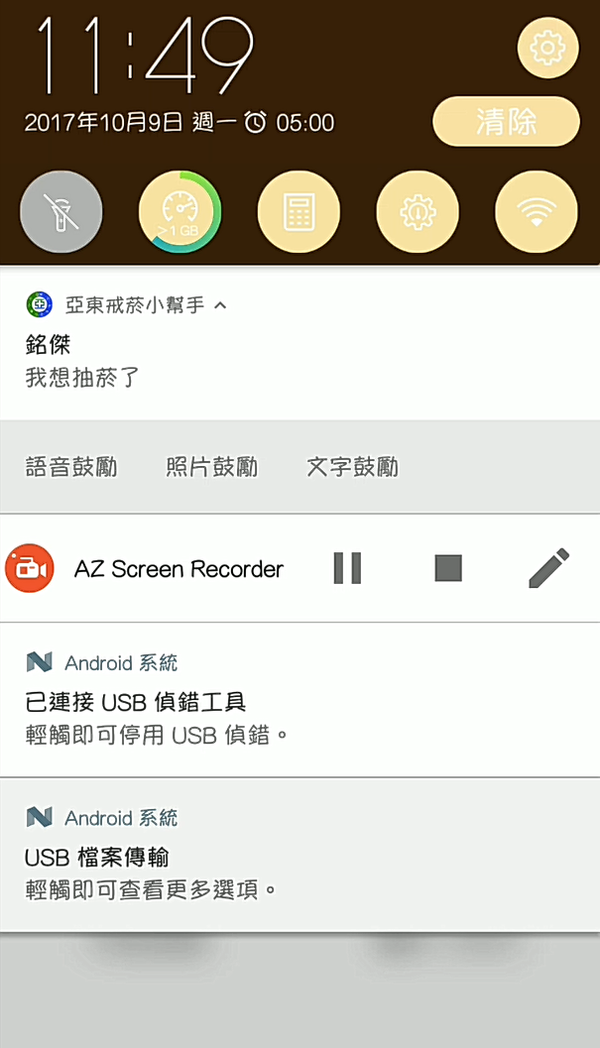
親友互動

Slide 9
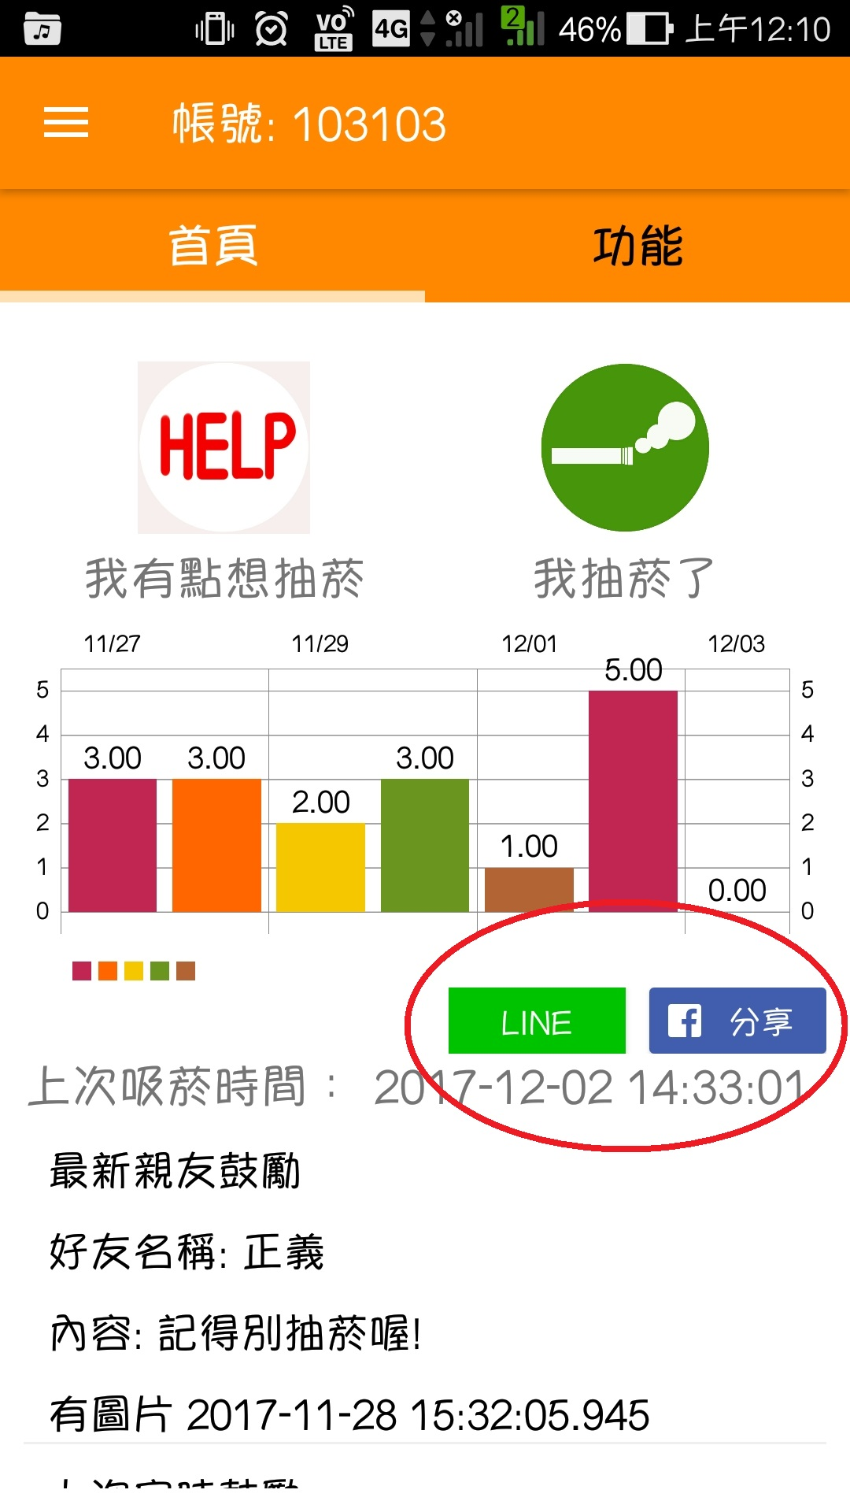
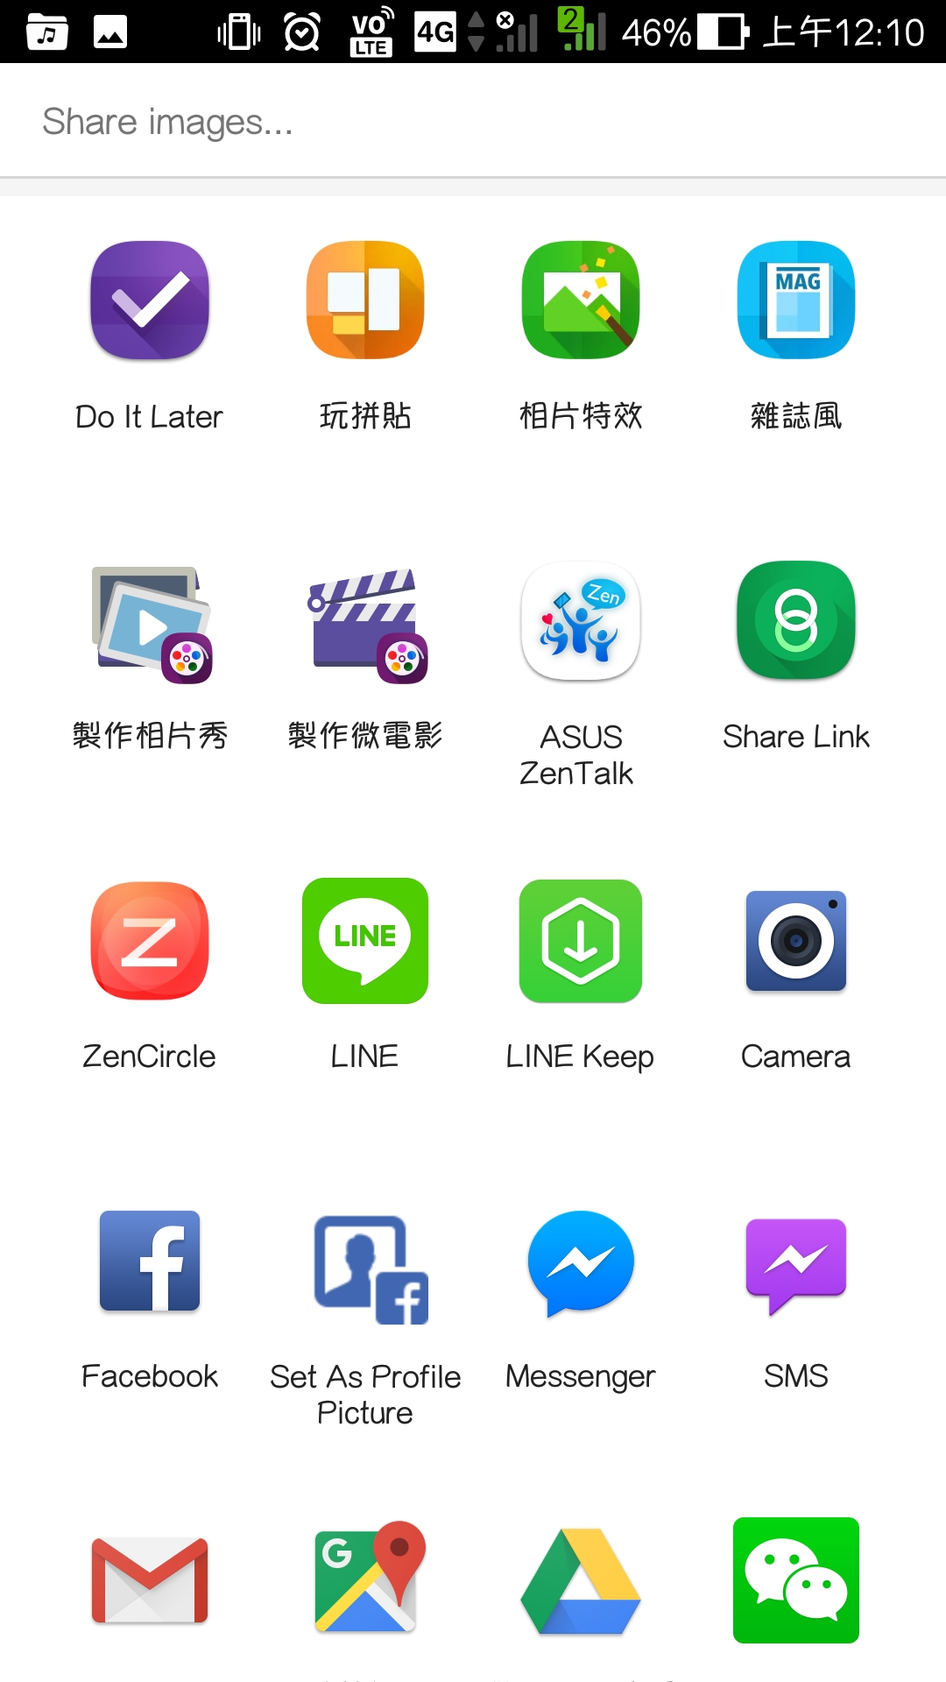
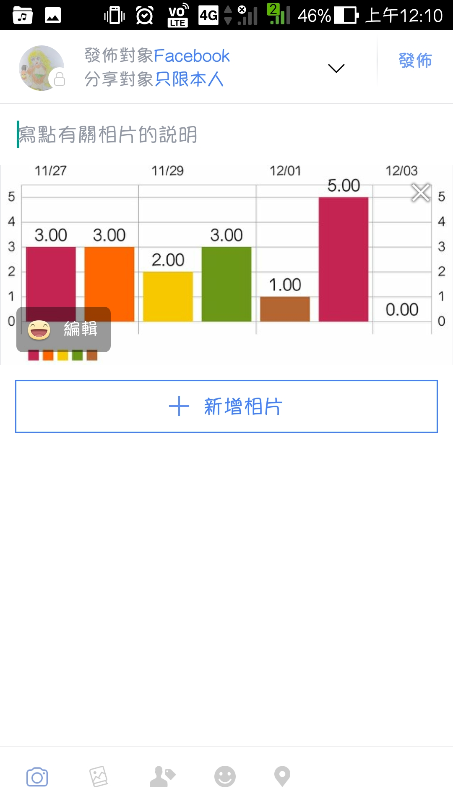
親友互動

Slide 10
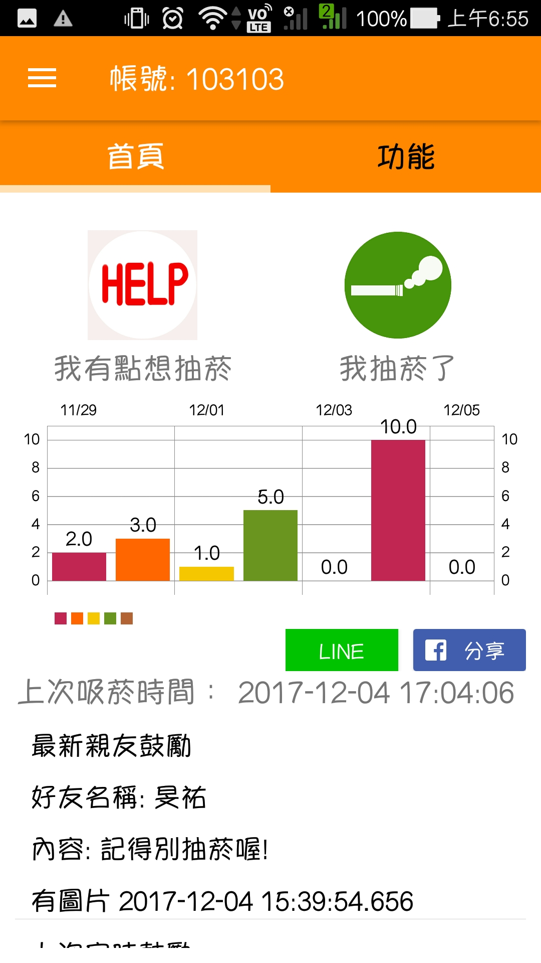
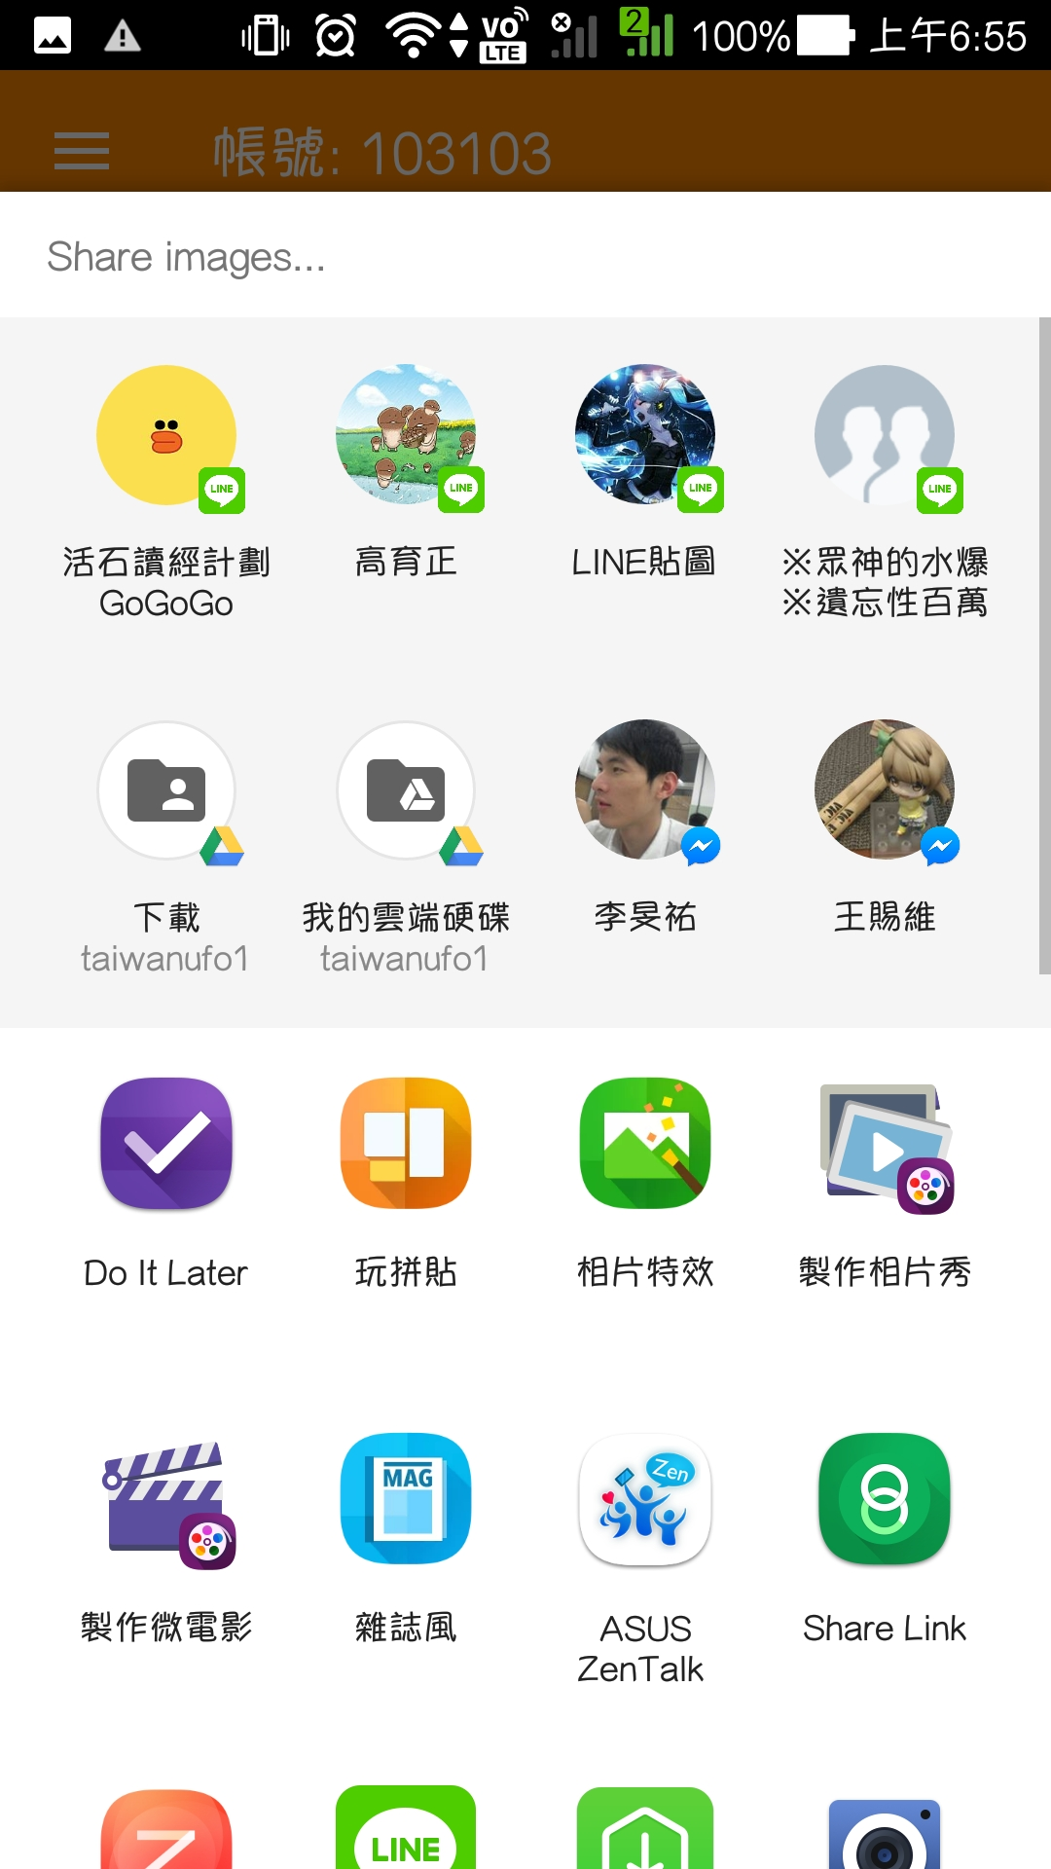
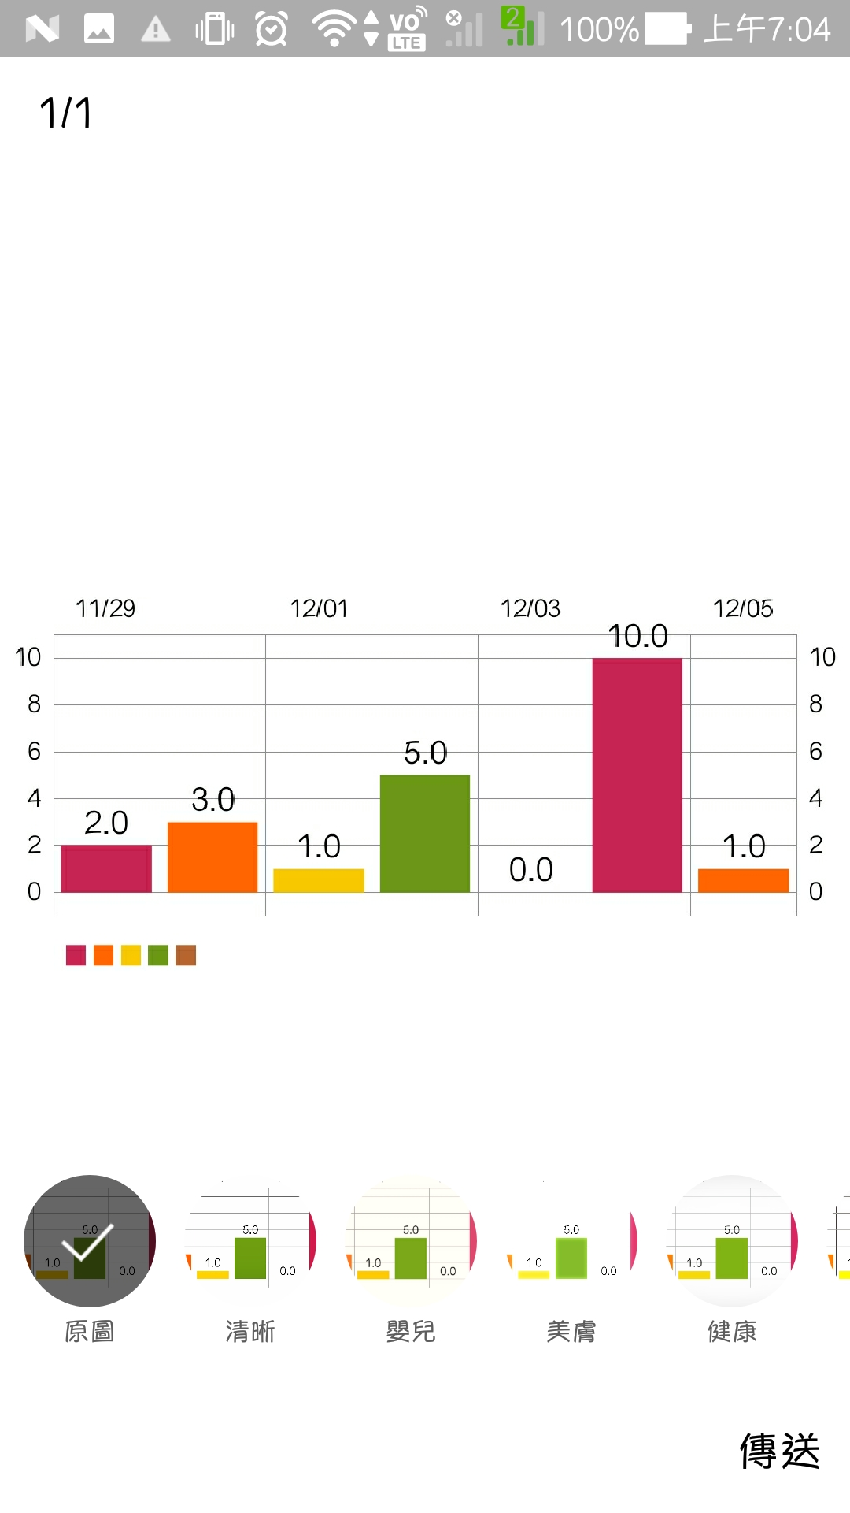
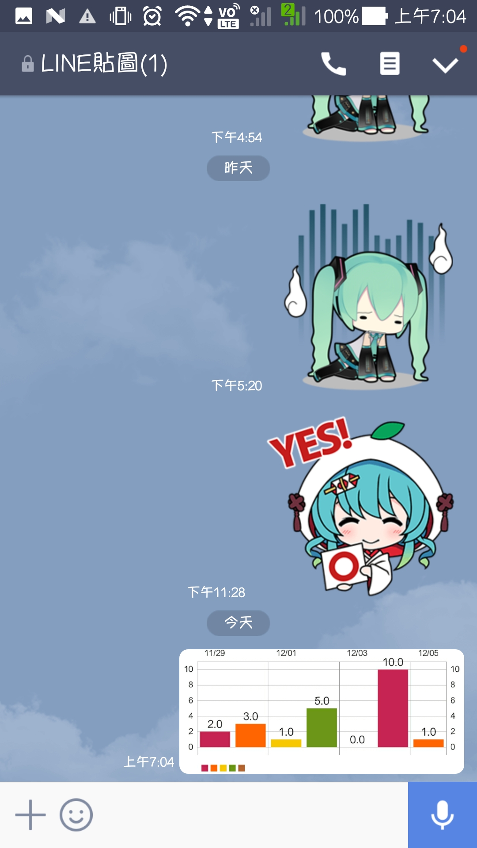

Slide 11

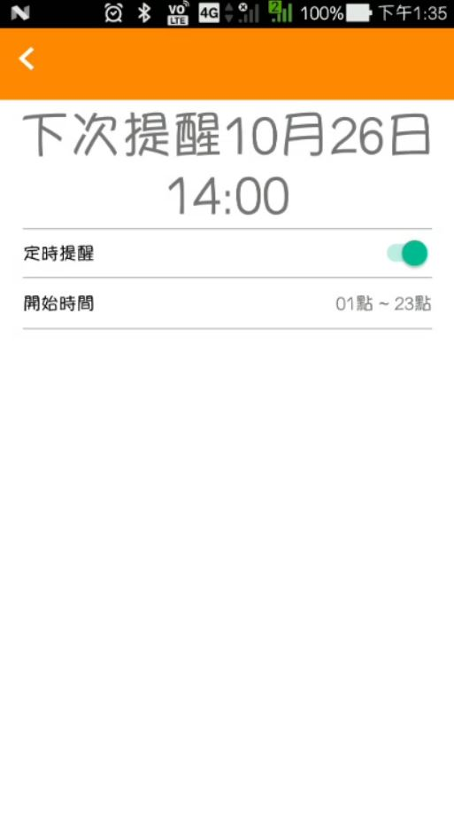
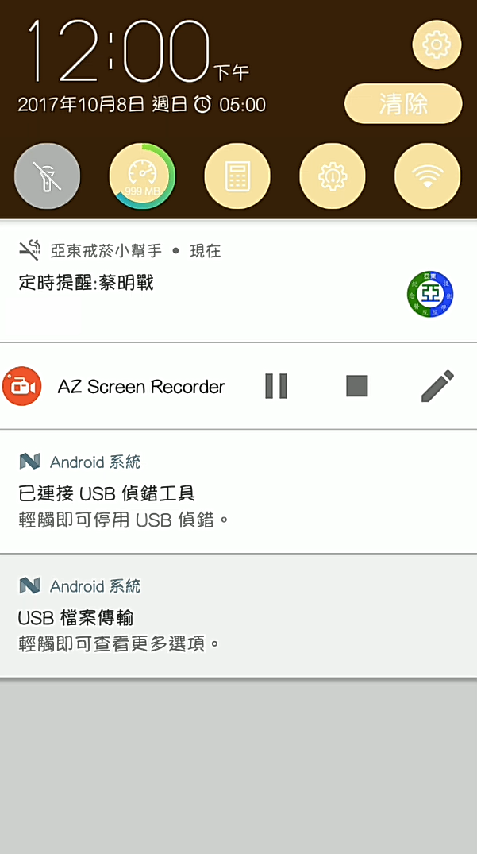
定時提醒

Slide 12

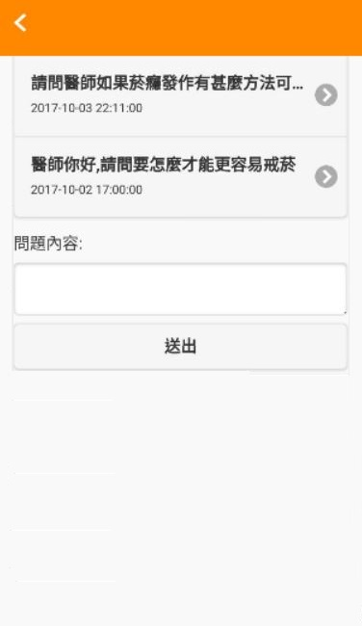
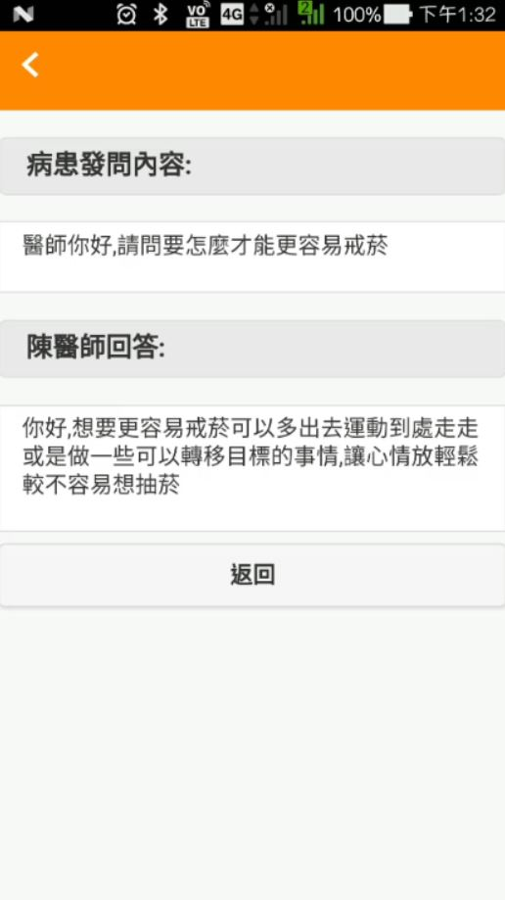
戒菸Q & A

Slide 13
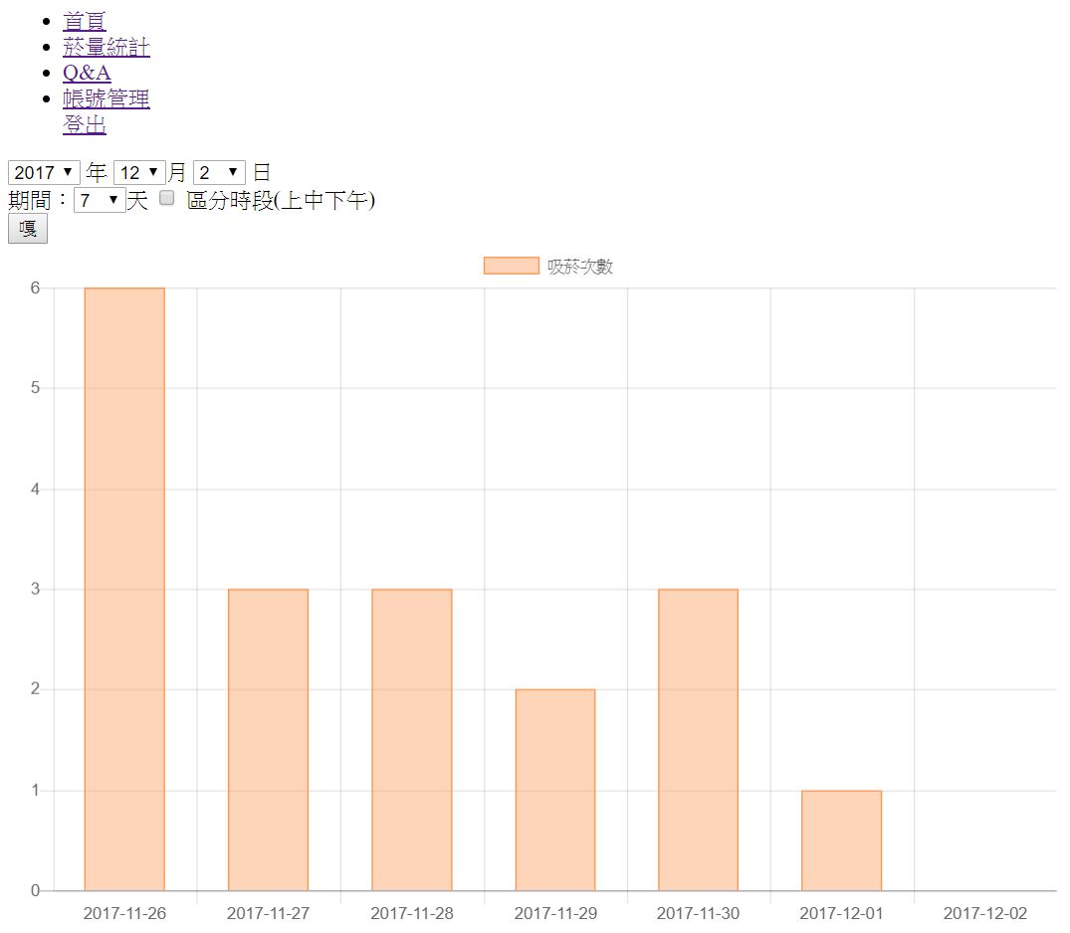
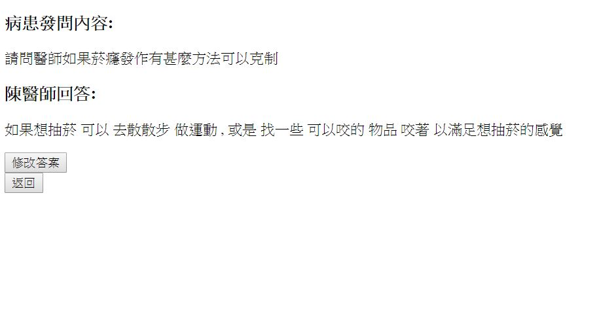
戒菸Q & A

Slide 14

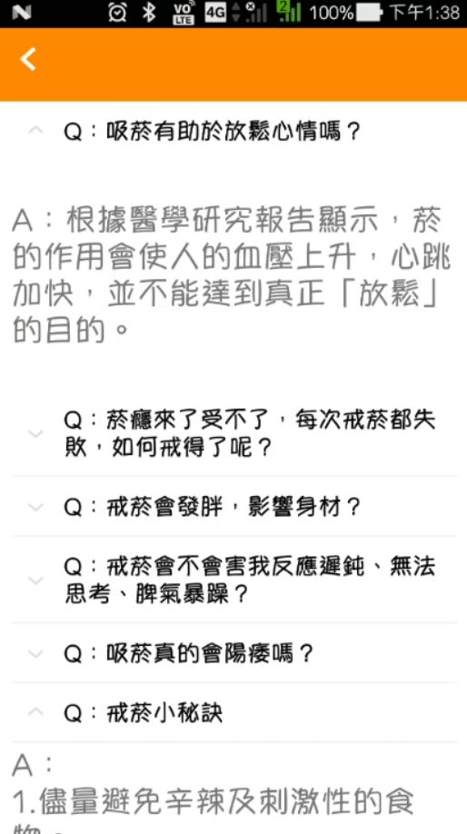
戒菸小常識

Slide 15
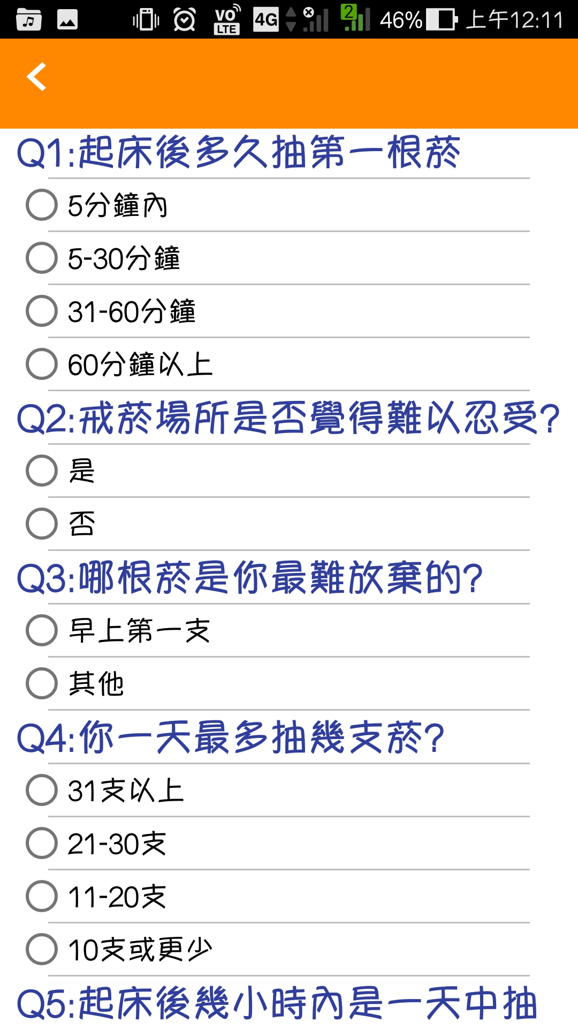
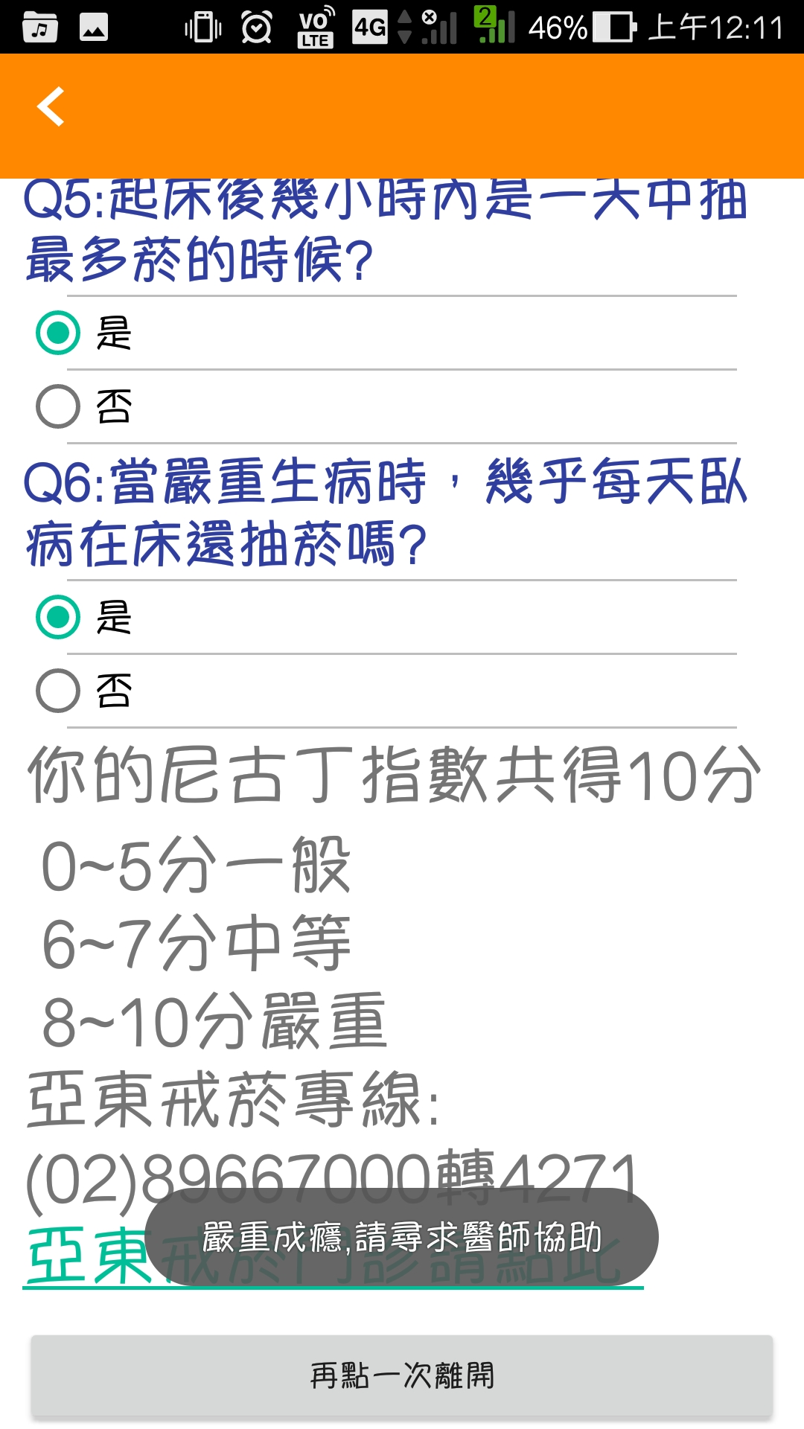
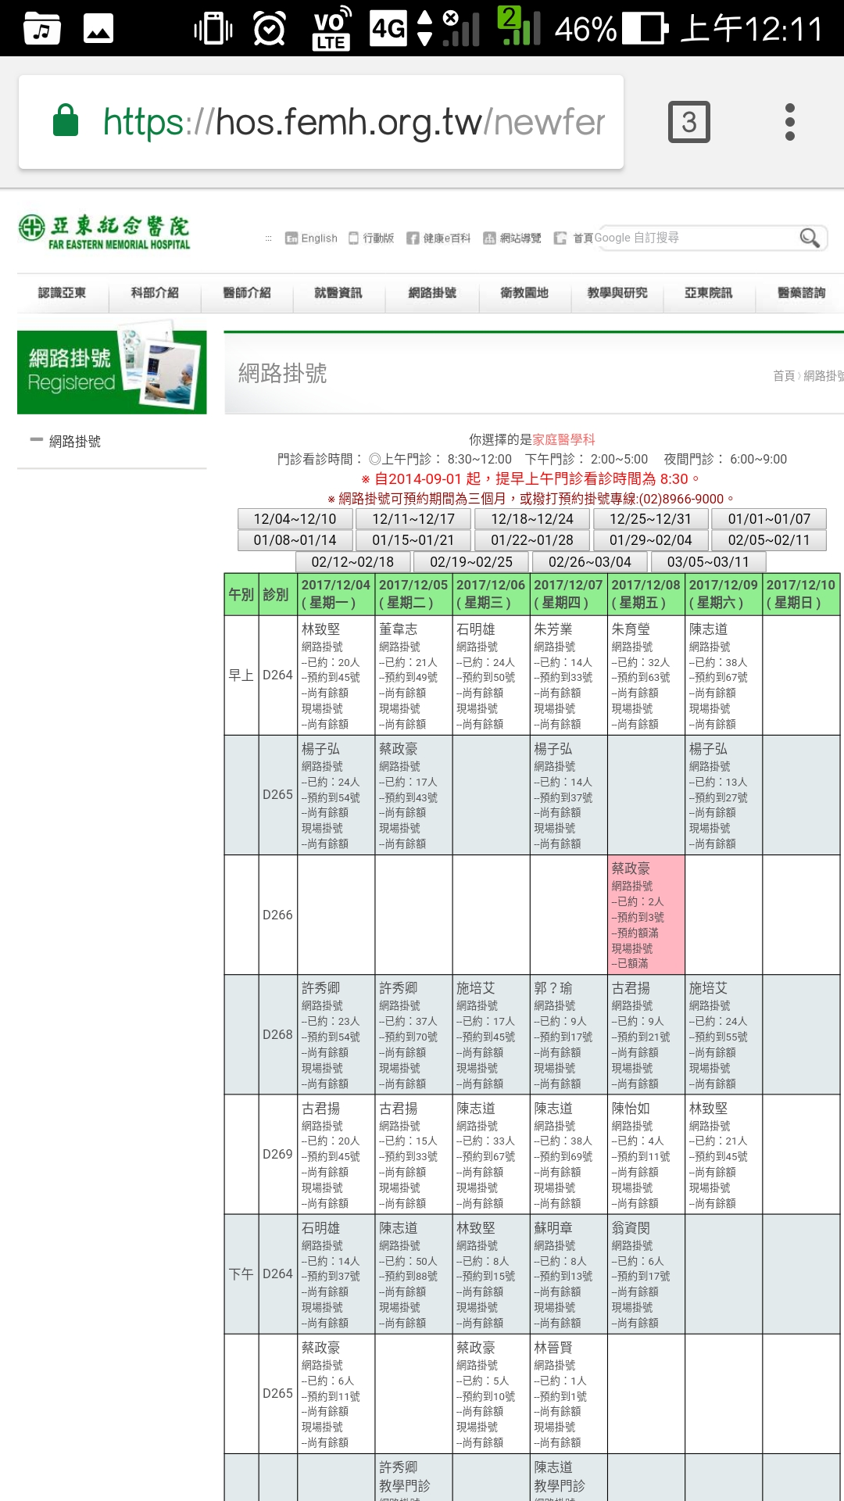
菸癮測驗

Slide 16
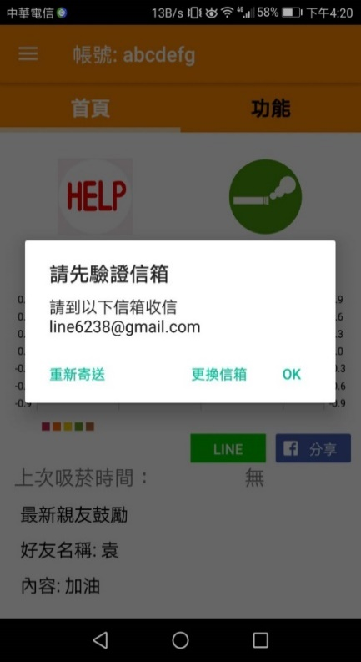
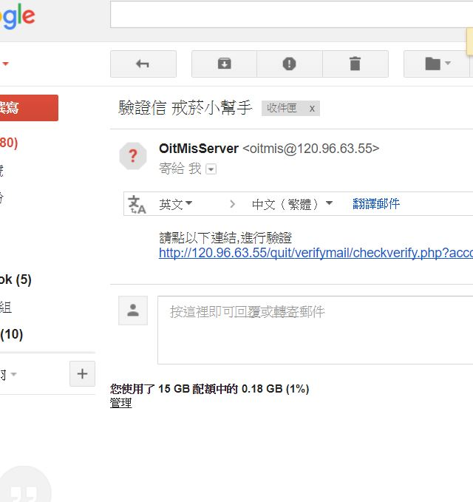
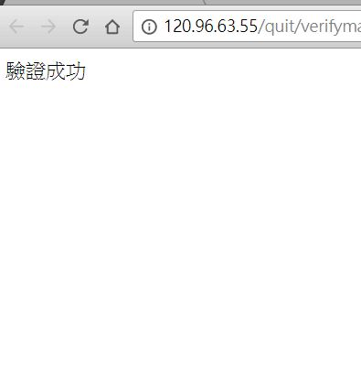
信箱驗證

Slide 17
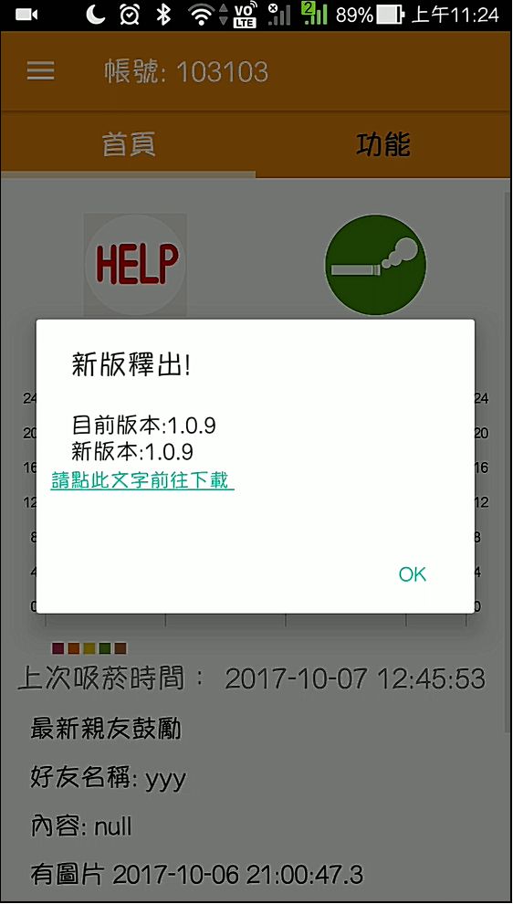
更新提醒

Slide 18
DEMO

Slide 19
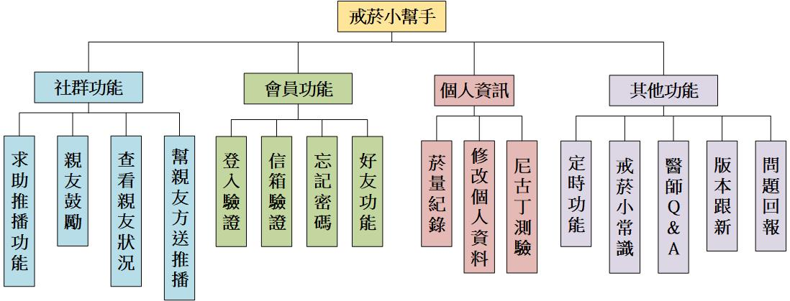
功能架構圖

Slide 20
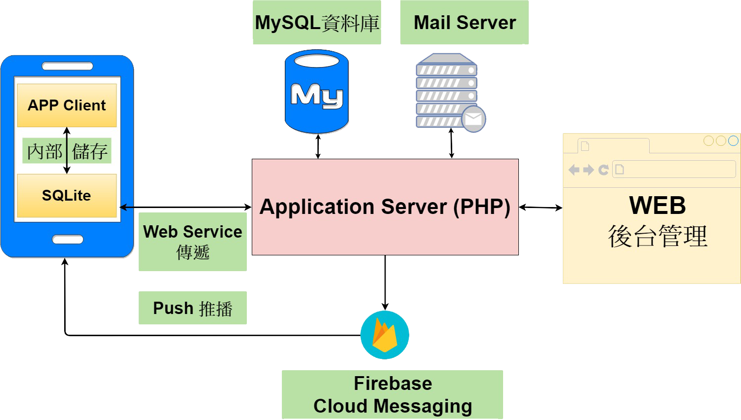
系統架構圖

Slide 21
App
Firebase
Cloud
Messaging
應用
通知
登入
統計圖表
錄音
傳送訊息
儲存
SQLite
File
SharedPreferences
HTTP 連線
Services
Urlconnection
Volley
Broadcast
FCM Receive API
PHP
用戶資料處理
檔案上傳處理
Web後台管理
資料庫同步
推播訊息處理
MySQL database

Slide 22
網站架構圖
首頁
登入畫面
醫師Q&A
帳號管理
菸量統計
登入
註冊
使用者清單
醫師回覆

Slide 23
雲端資料庫
離線存取
四大特色
親友鼓勵
輕鬆上手

Slide 24
與其他APP比較
 | 戒菸小X手 | 戒菸X理 | 現X就戒 | “菸”消雲散
即時記錄 | ▲ | ❒ | ❒ | ✶
親友即時 互動 | ❒ | ❒ | ▲ | ✶
統計圖表 | ❒ | ▲ | ▲ | ✶
定時提醒 | ❒ | ❒ | ❒ | ✶

Slide 25
總結

Slide 26



菸量統計
定時提醒
菸量統計
推播鼓勵
定時提醒
自我管理
親友支持
菸量統計
戒菸Q&A
戒菸小常識
推播鼓勵
醫師協助

Slide 27
未來展望
目前程式正在讓醫院使用者實測，未來可以透過數據分析抽菸者的吸菸時間和吸菸頻率
透過其他儀器的輔助 (例如：小米手環) 偵測抽菸者的心跳或血壓來瞭解抽菸時對於身體狀況的影響

Slide 28
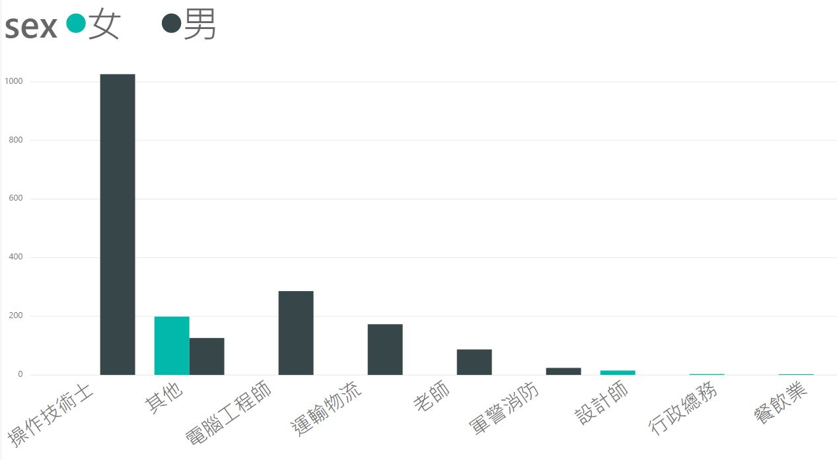
Power BI 資料分析

Slide 29
版本控制
版本:1.1.1v | 發佈日期:2017/11/22
1 | 註冊帳號新增職業
2 | 驗證信
3 | 更改密碼
4 | 發送新活動
5 | 看到別人抽菸 可以幫他 發送推播
版本:1.0.9v | 發佈日期:2017/9/9
1 | 修正-定時推播進入程式
2 | 修正-發送檔案沒打訊息出現null
3 | 修正-戒菸小知識
4 | 修正-抽菸,想抽菸按鈕不好按
5 | 修改-想抽菸內容
6 | 新增-醫師QandA
7 | 新增-關於程式內容
8 | 新增按鈕-測驗,關於,小知識
9 | 更換UI-將好友圖表一到訊息列表
版本:1.1.0v | 發佈日期:2017/10/28
1 | 修改有亞東字樣的內容
2 | 菸錢計算
3 | QnA
4 | share to facebook
版本:1.0.8v | 發佈日期:2017/9/19
1 | 修正一些Ui
2 | 新增-取回抽菸資料
3 | 新增-圖片放大(測試)
4 | 新增-問題回報
版本:1.0.7v | 發佈日期:2017/9/1
1 | 修正改定時功能
2 | 同步訊息

Slide 30
Q & A

Slide 31
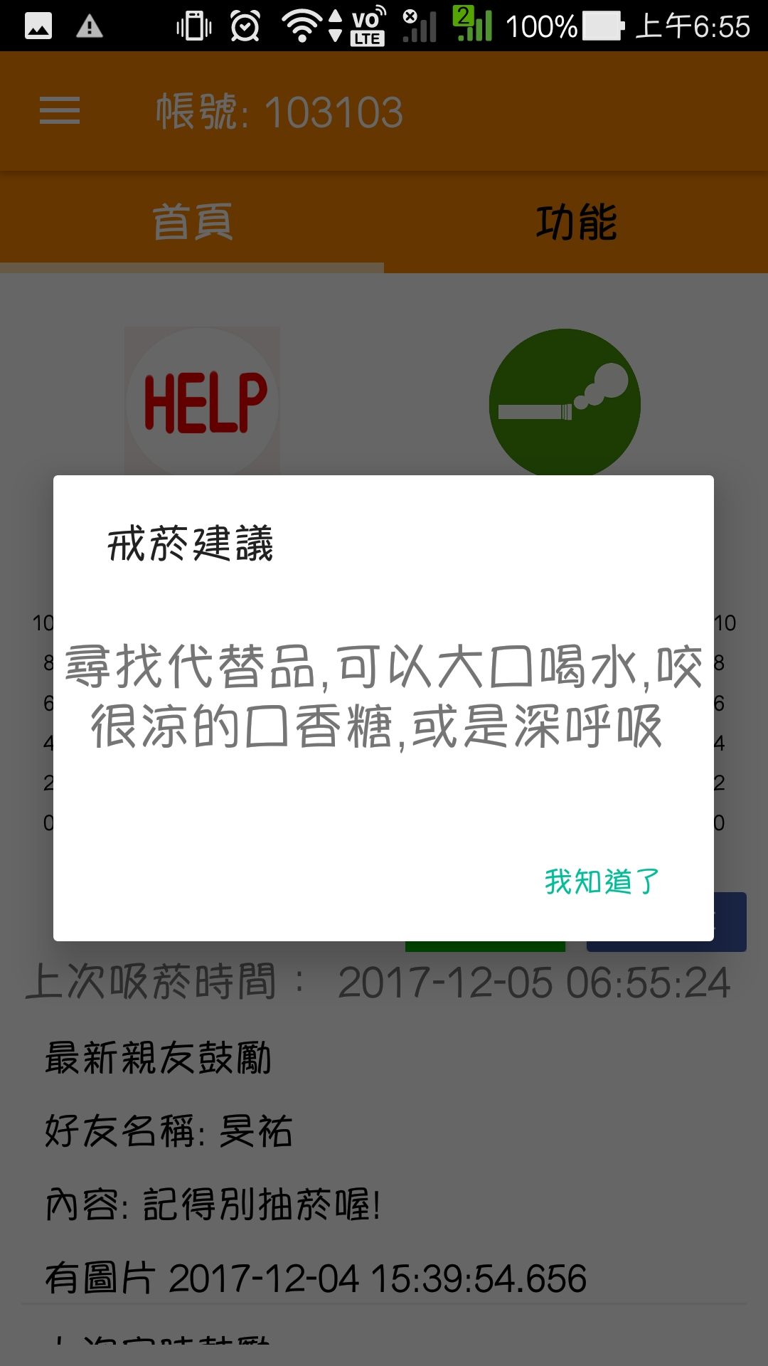

Slide 32
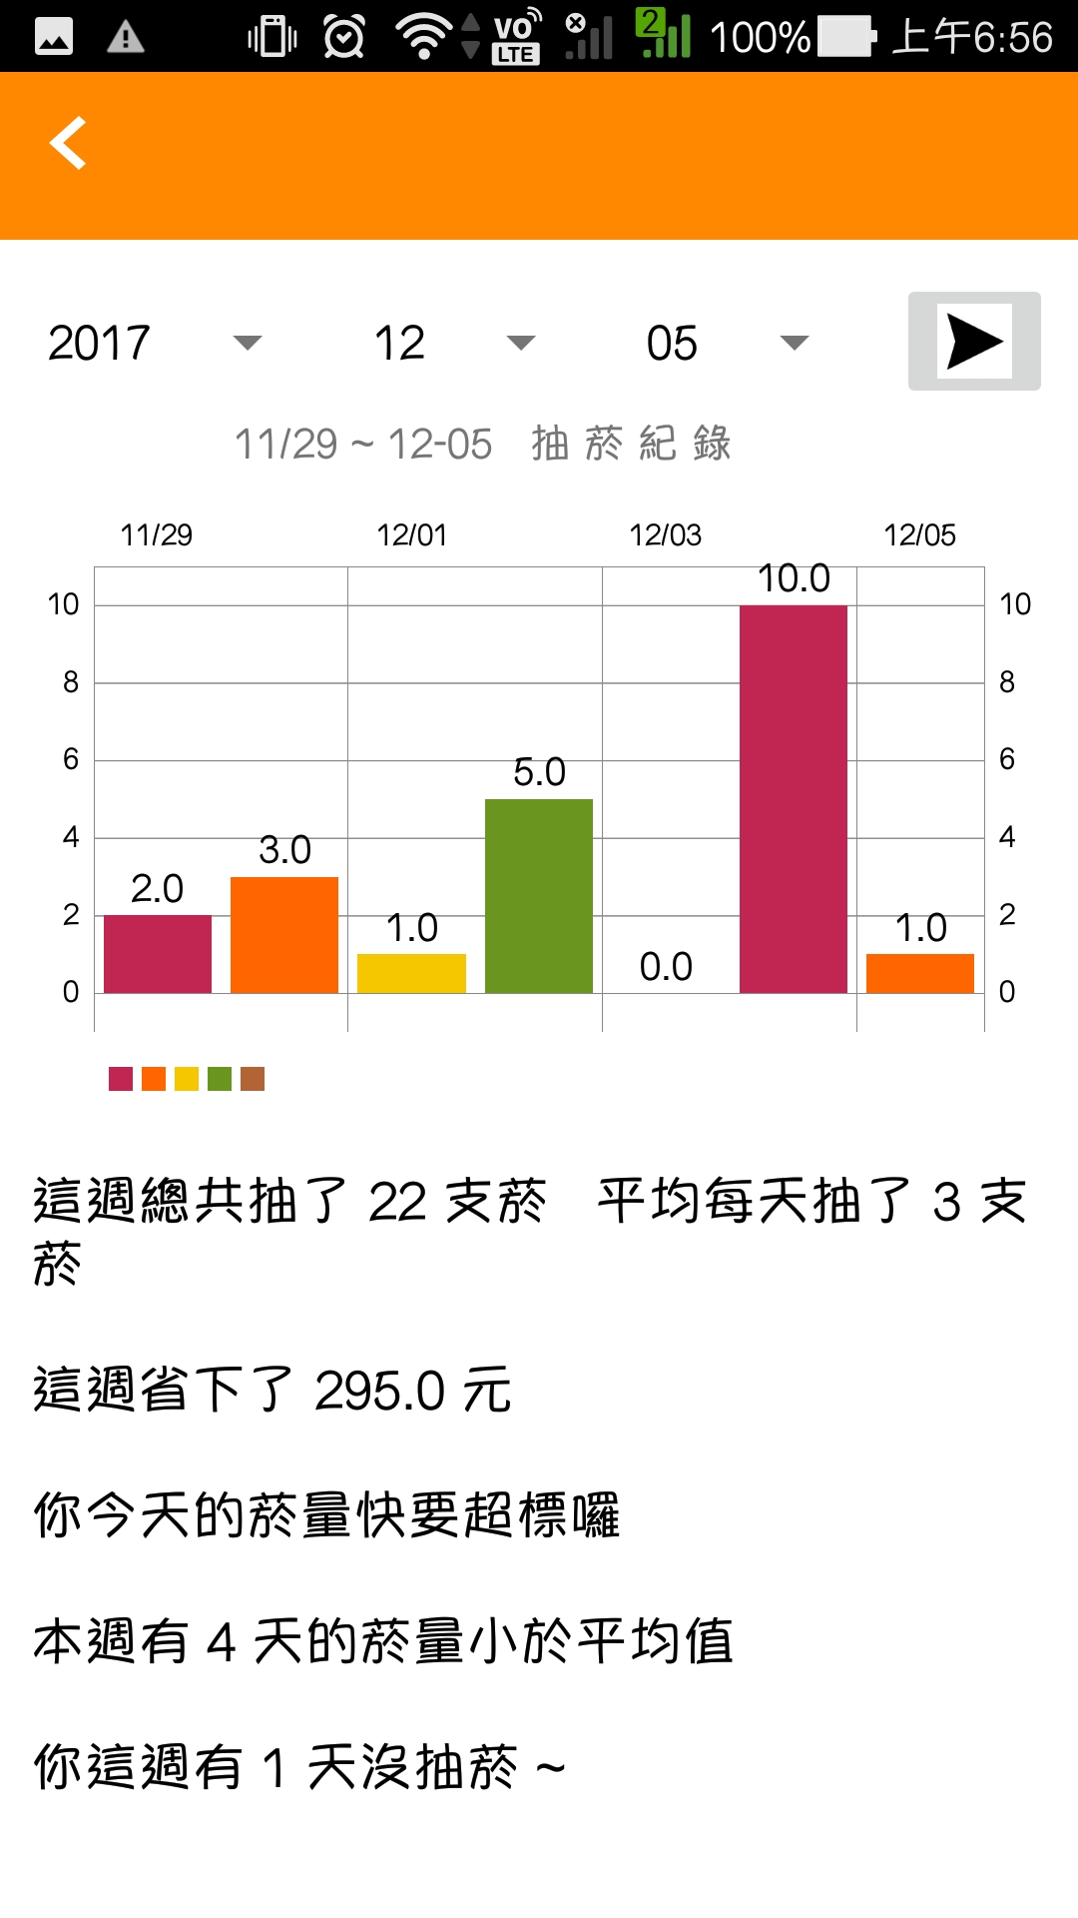
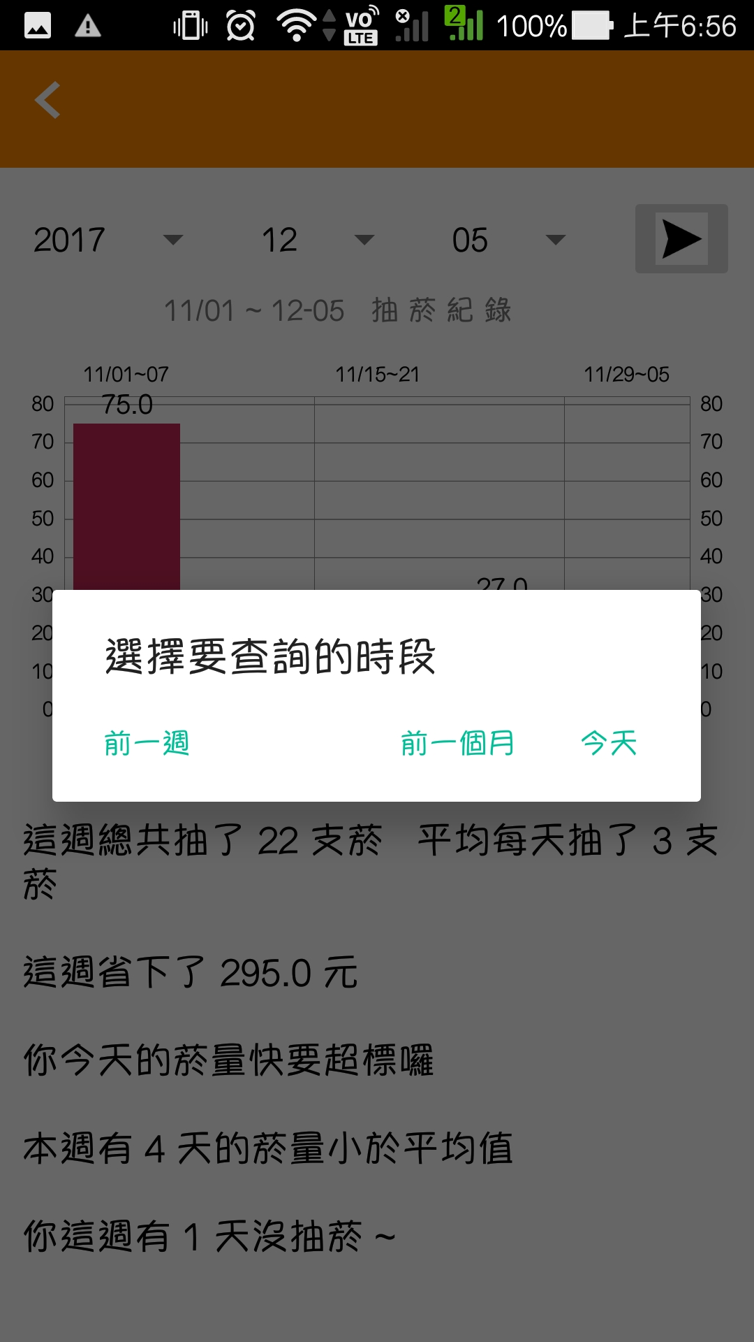
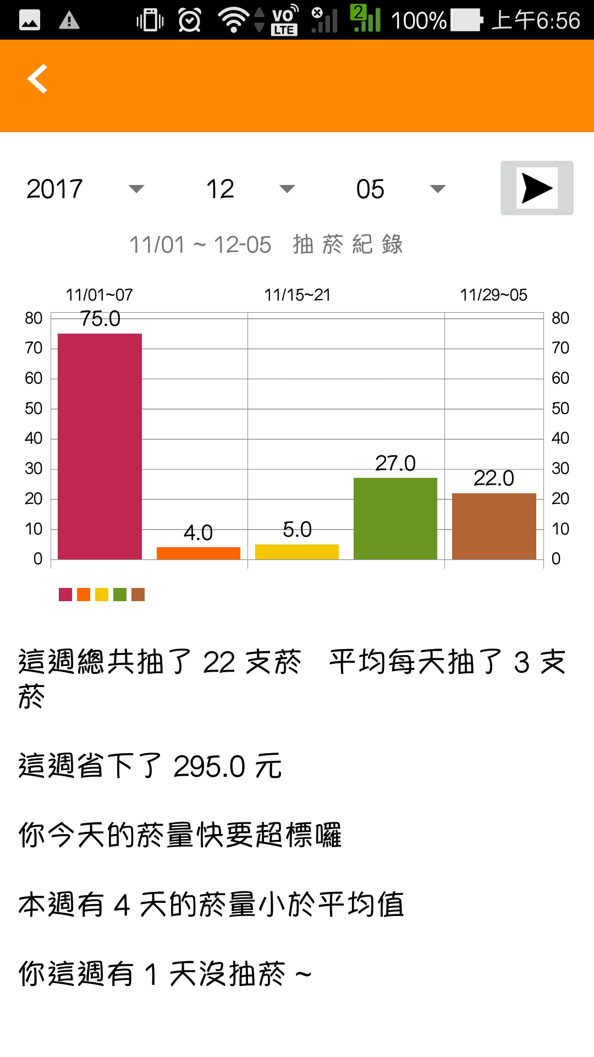
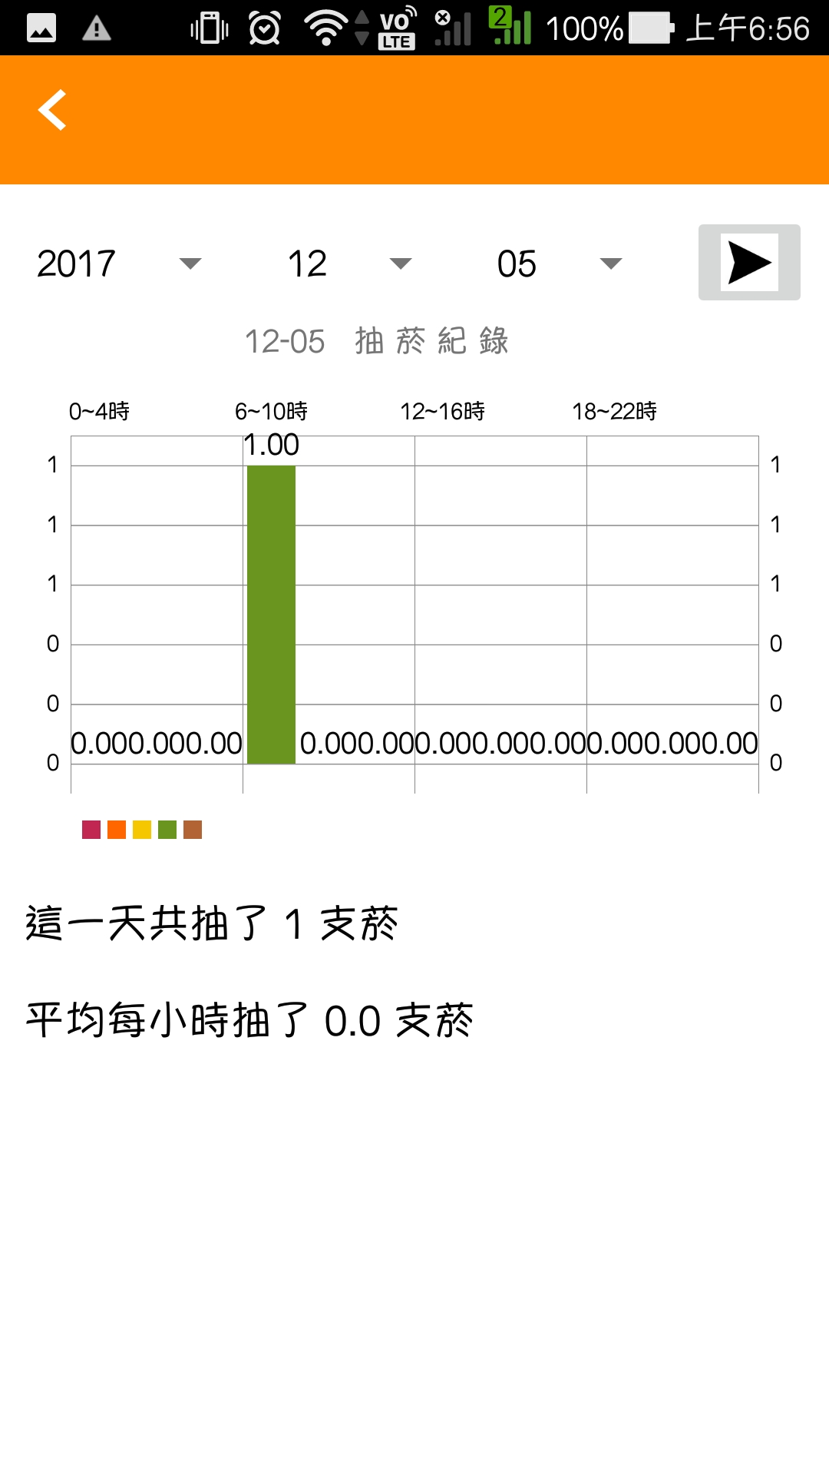

Slide 34
https://www.youtube.com/watch?v=lSPelHwp3aM&feature=youtu.be

